Slide 1


Panduan Peran Pembeli
pada SIPLah.IntanOnline.com
PT. Intan Pariwara

Slide 2
Pembeli Login
Pembeli Menggunakan Search dan Filter
Pembeli Membuat Pesanan Baru (CheckOut)
Pembeli Melakukan Negosiasi
Pembeli Melakukan Perbandingan
Pembeli Membuat dan Mencetak BAST
Pembeli Memberikan Testimoni Produk dan Penjual
Pembeli Logout
Daftar Isi

Slide 3
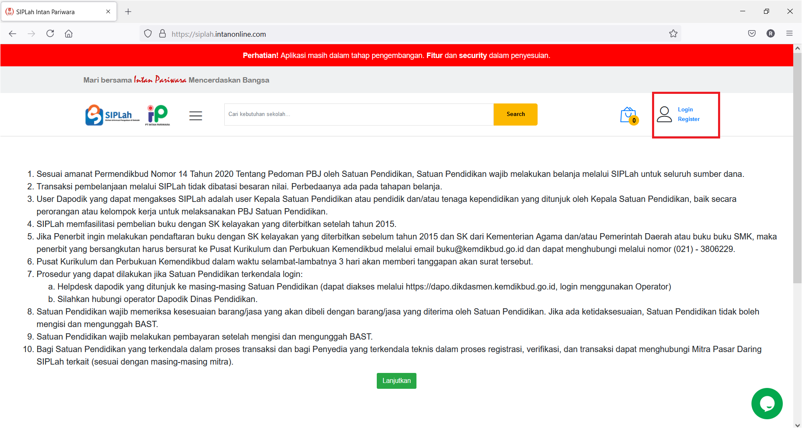
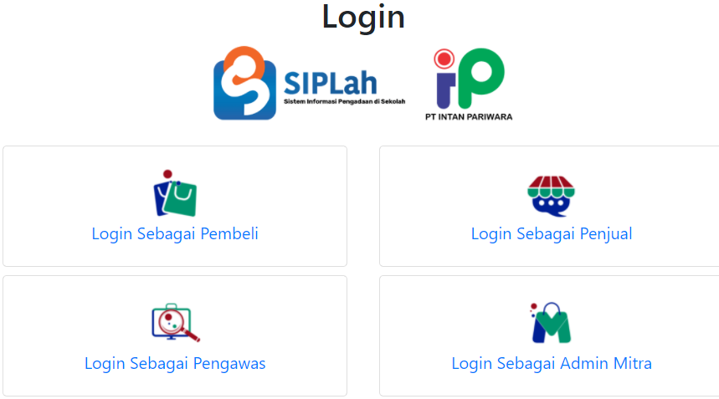
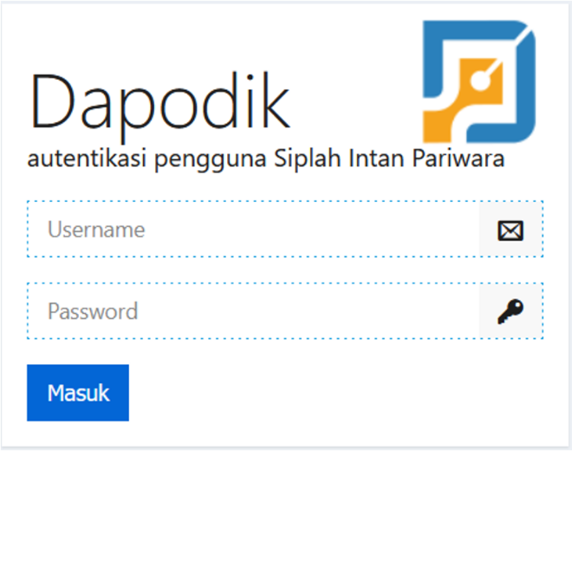
Masuk melalui tautan https://siplah.intanonline.com untuk mengakses SIPLah Intan Online, pilih Login
Memilih tipe Login Sebagai Pembeli, kemudian masuk menggunakan Akun Anda yang terdaftar pada Data Pokok Pendidikan (Dapodik).
Login Pembeli

Slide 4
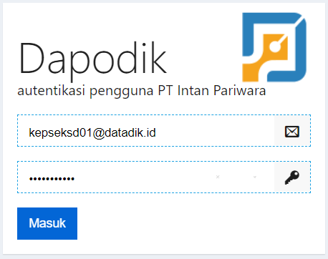
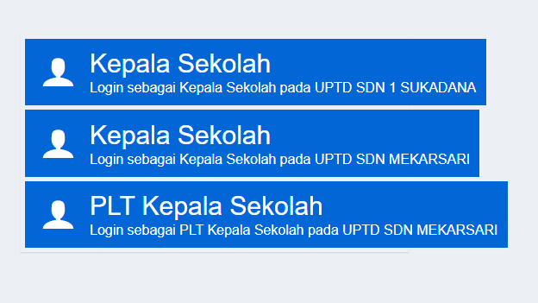
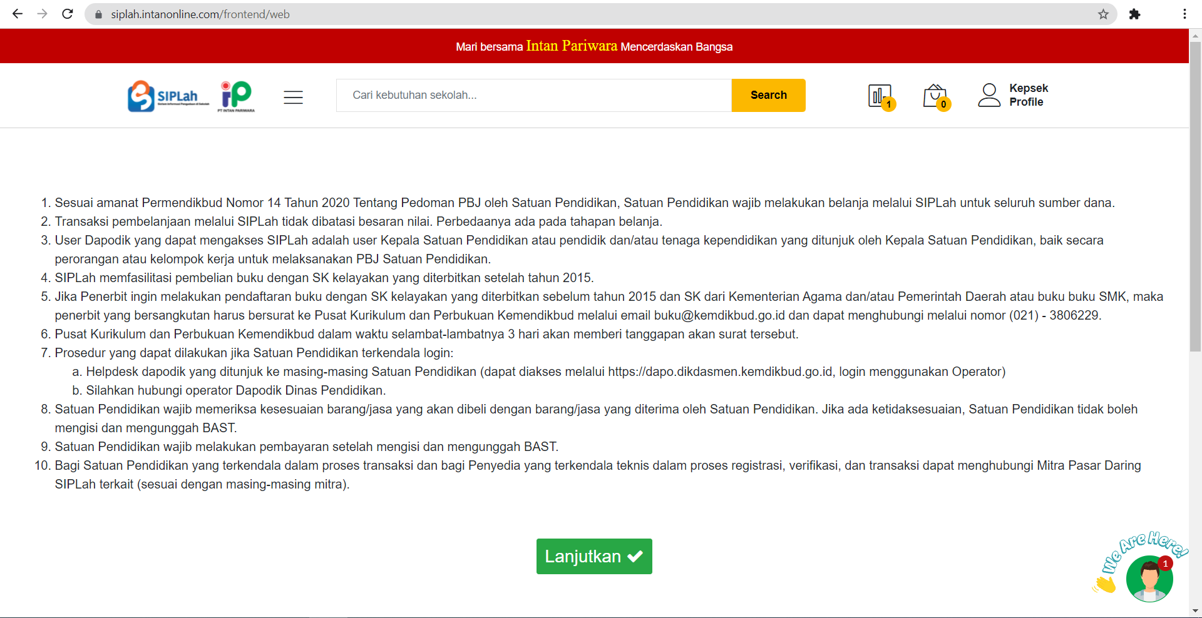
Masukan Username dan Password Dapodik yang terdaftar dan benar, Kemudian pilih akun yang akan digunakan untuk transaksi
Tampilan awal Halaman https://siplah.intanonline.com setelah Login sebagai Pembeli
Login Pembeli

Slide 5
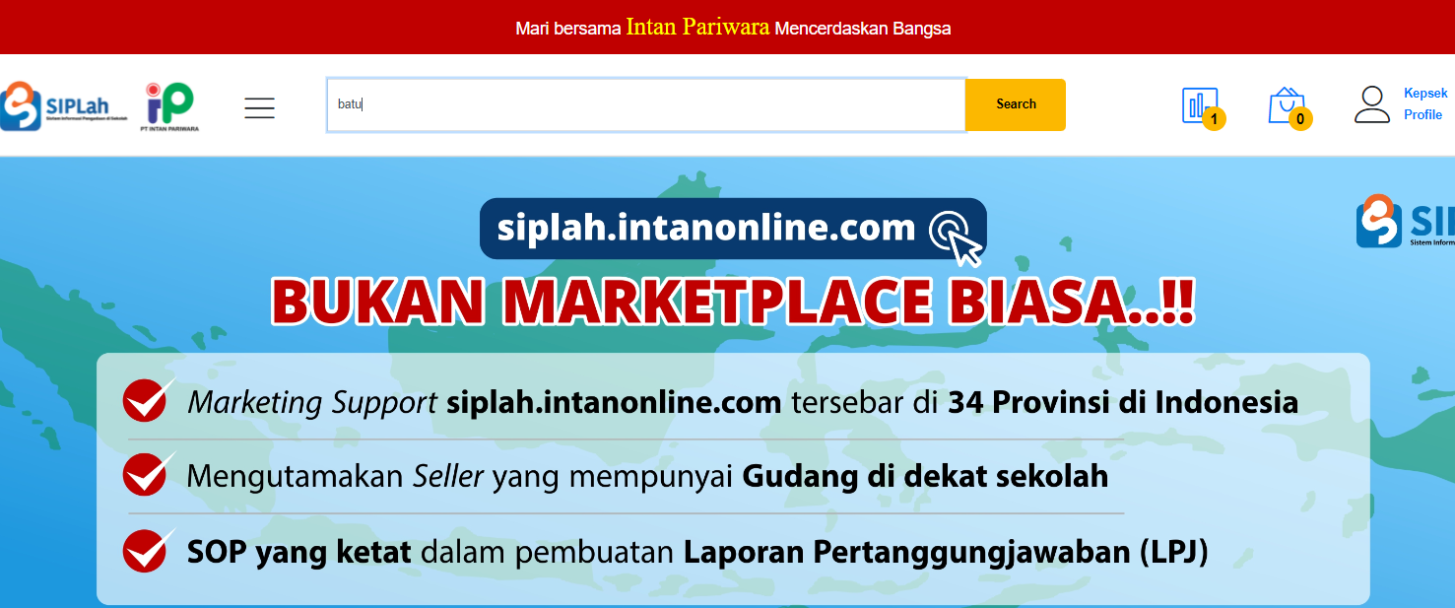
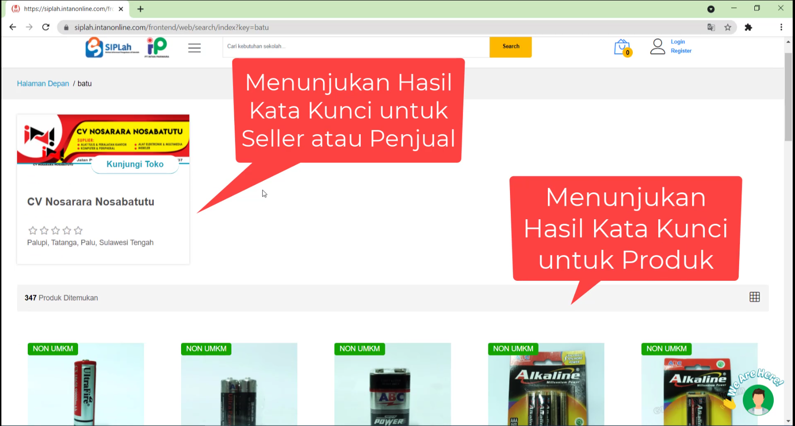
Masukan kata kunci untuk memulai pencarian Produk dan Penjual
Tampilan Halaman Pencarian dengan kata kunci ”batu”
Pencarian dan Filter Produk

Slide 6
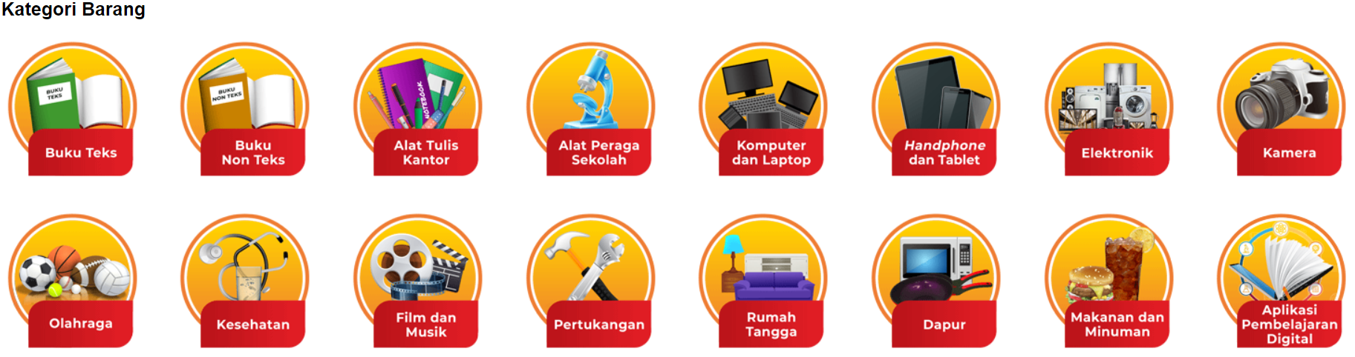
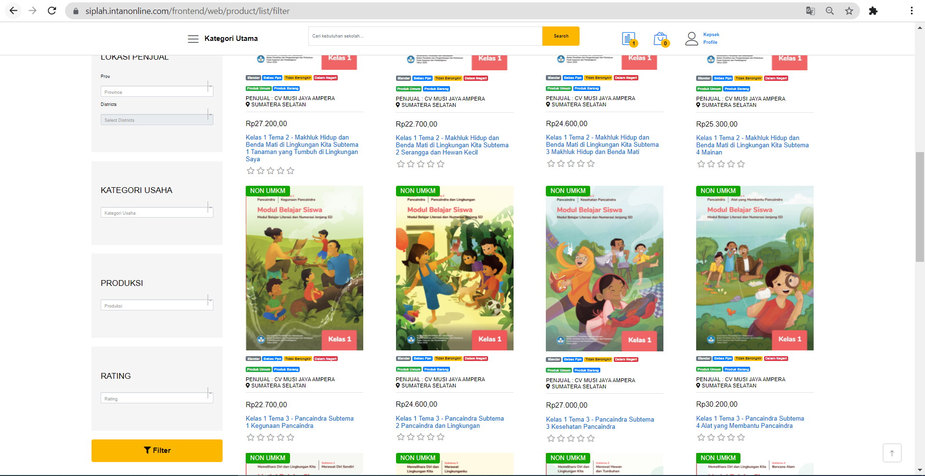
Pembeli dapat juga mencari produk melalui Kategori-kategori yang tersedia di https://siplah.intanonline.com
Pembeli dapat juga mencari produk menggunakan fitur Filter Berdasarkan Harga, Produksi, Wilayah Penjual, Rating, dan Kategori Usaha
Pencarian dan Filter Produk

Slide 7
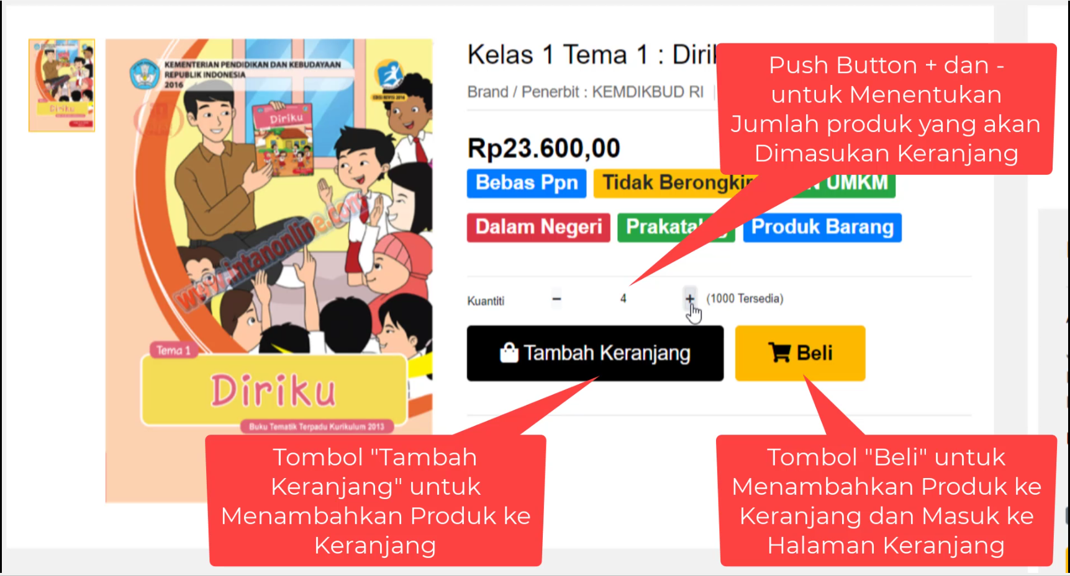

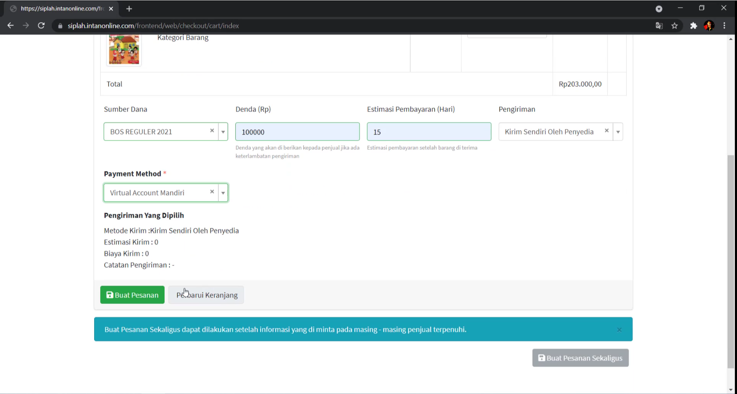
Memilih Produk, klik Beli Sekarang untuk langsung masuk ke Keranjang Anda dan klik Tambah ke Keranjang jika Anda masih ingin menambah produk lainnya
Memilih atau klik Keranjang Belanja untuk melihat produk yang siap untuk dibeli. Pastikan Jumlah Produk yang ingin dibeli sudah sesuai, kemudian isi Sumber Dana, Denda, Estimasi Pembayaran, Pengiriman dan Payment Method Memililih atau klik Buat Pesanan untuk melanjutkan pemesanan.
CheckOut Barang oleh Pembeli

Slide 8
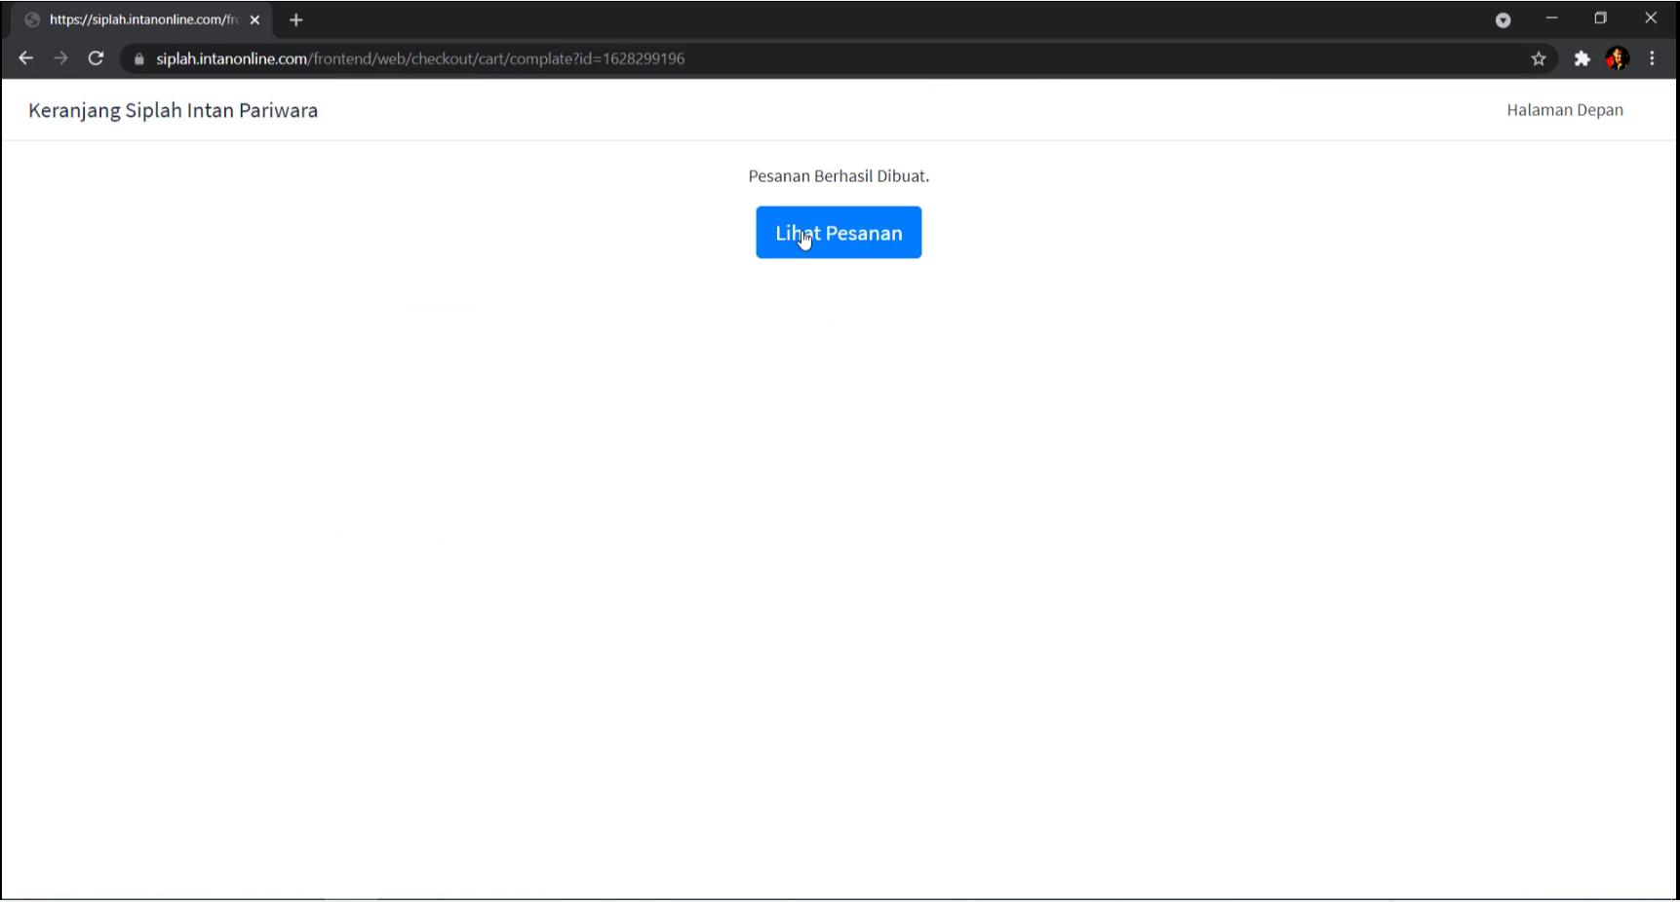
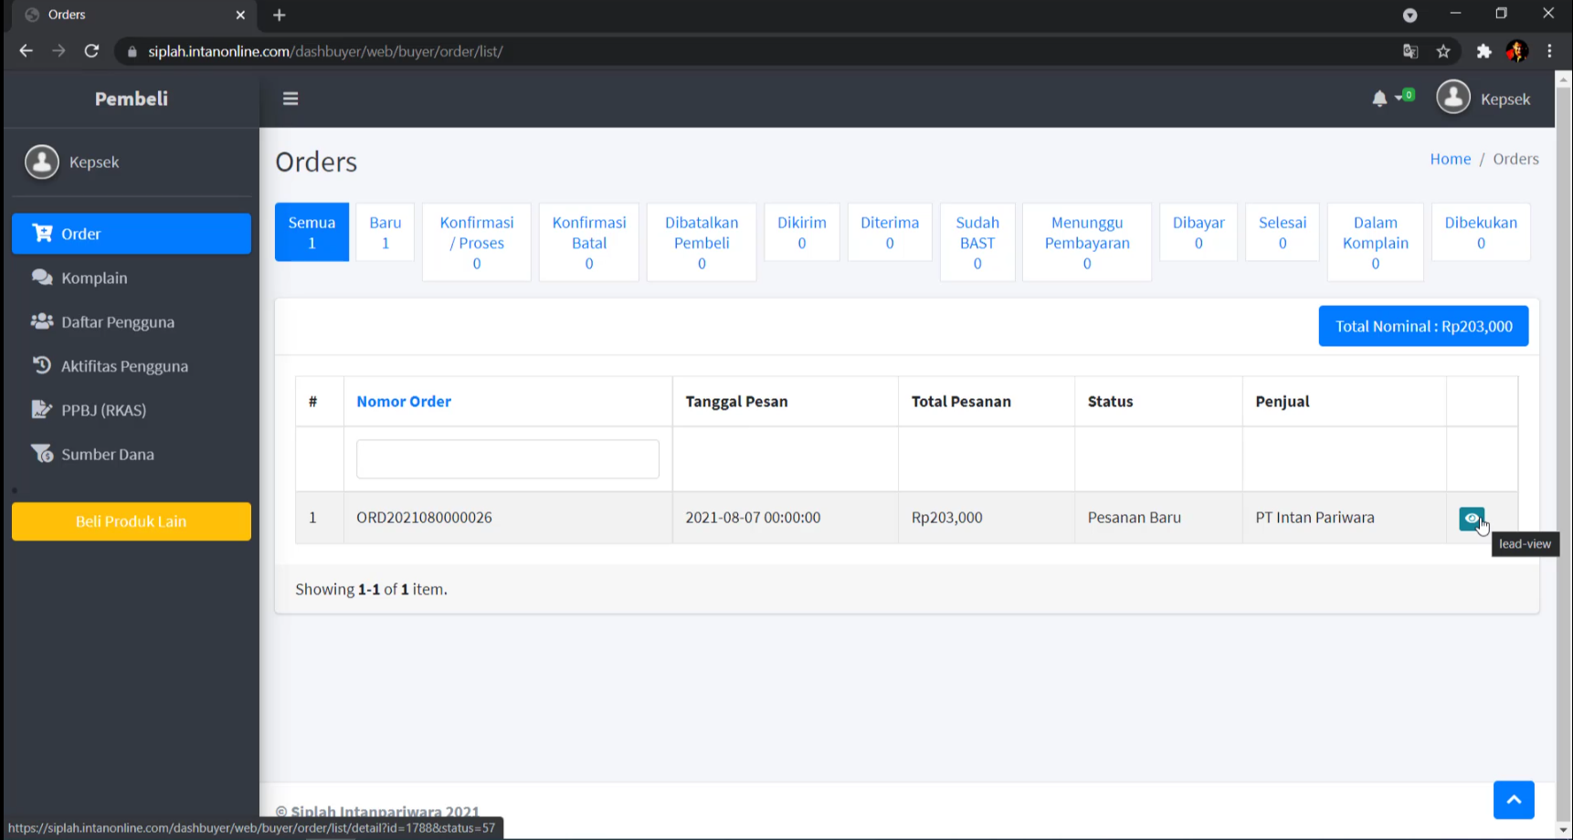
Tampilan setelah klik Buat Pesanan, kemudian Klik Lihat Pesanan untuk masuk ke dashboard Pembeli dan melihat detail Pesanan
Tampilan dashboard Pembeli, memilih atau klik detail pesanan baru yang dibuat (gambar mata warna biru)
CheckOut Barang oleh Pembeli

Slide 9
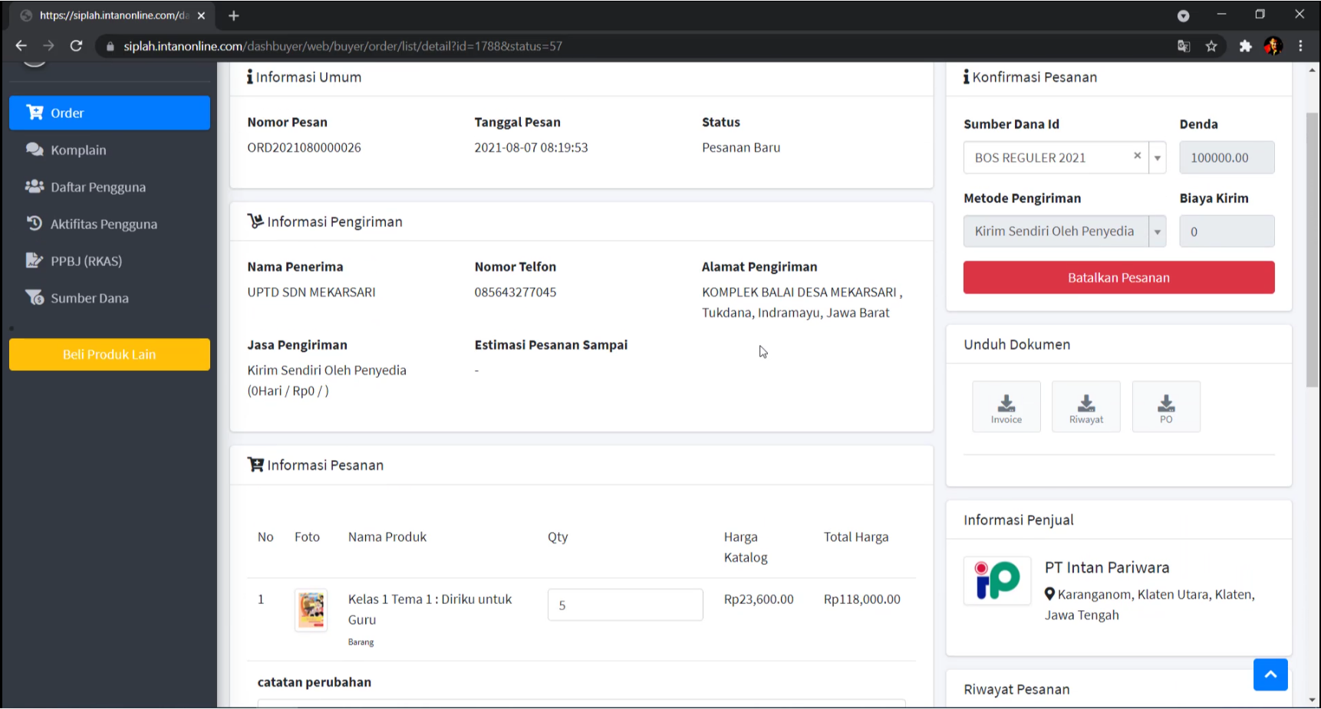
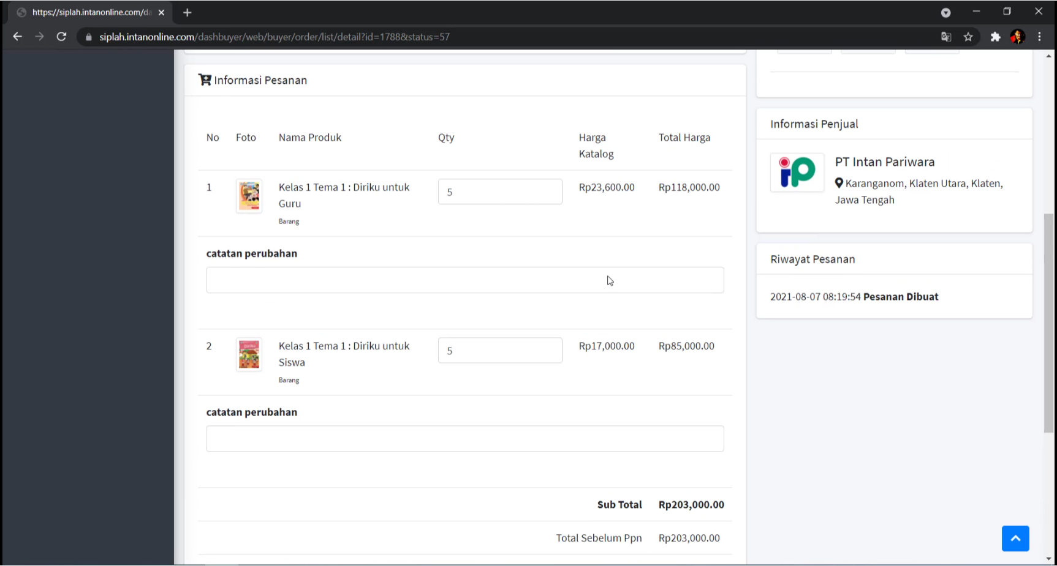
Tampilan Detail Pesanan Baru yang menunggu konfirmasi Penjual
CheckOut Barang oleh Pembeli

Slide 10
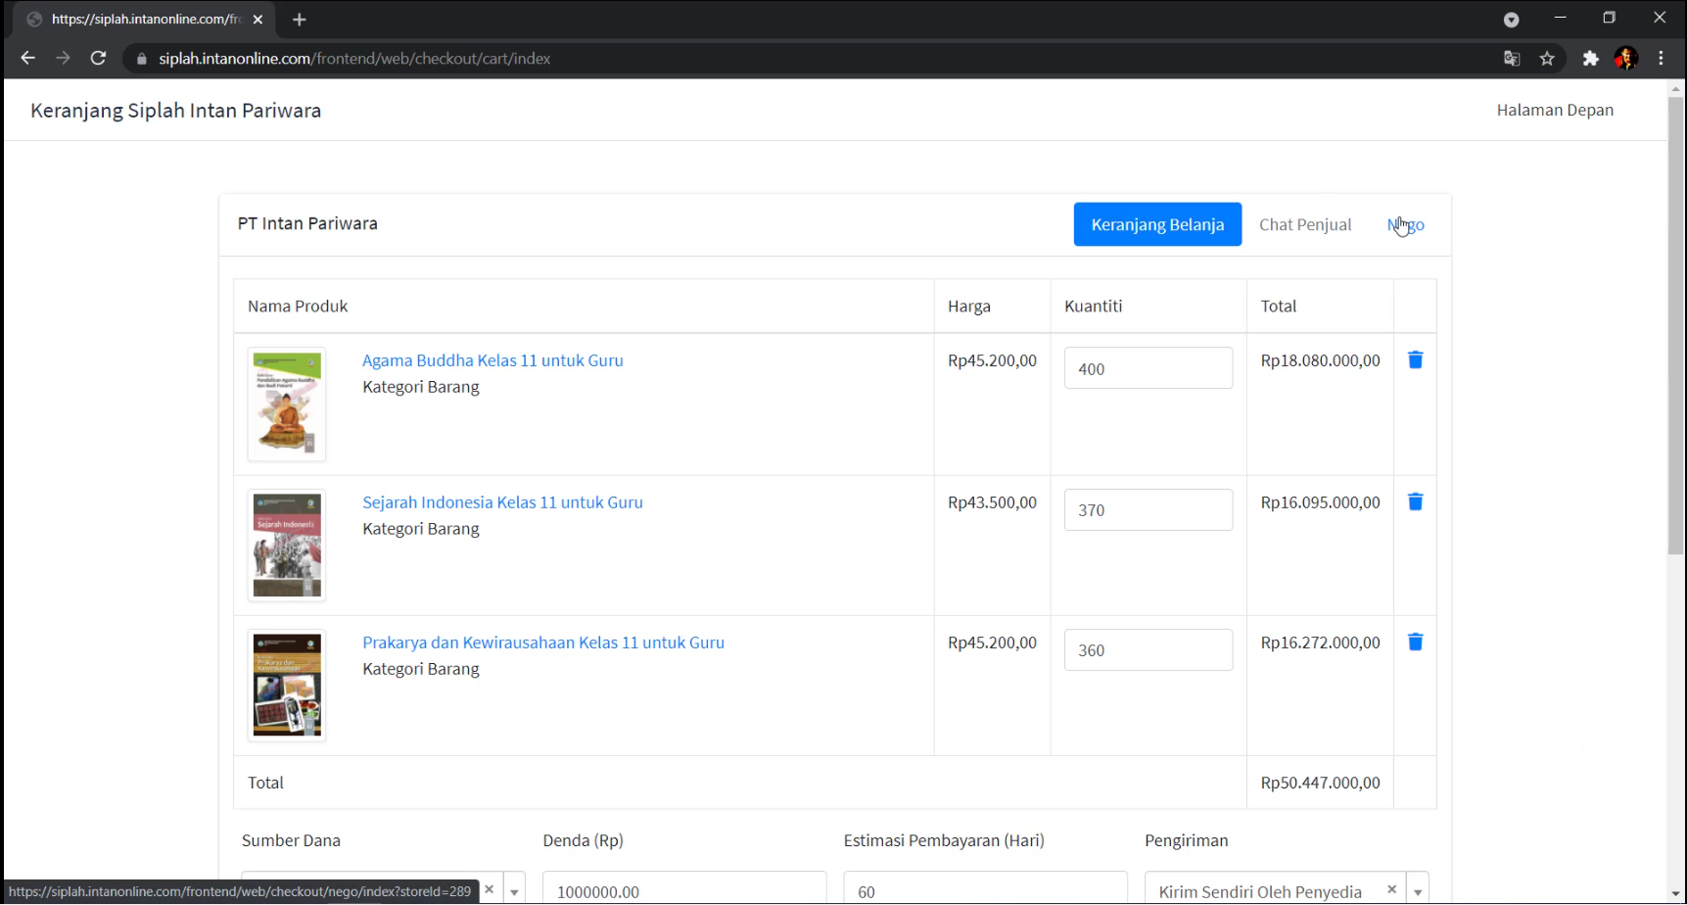
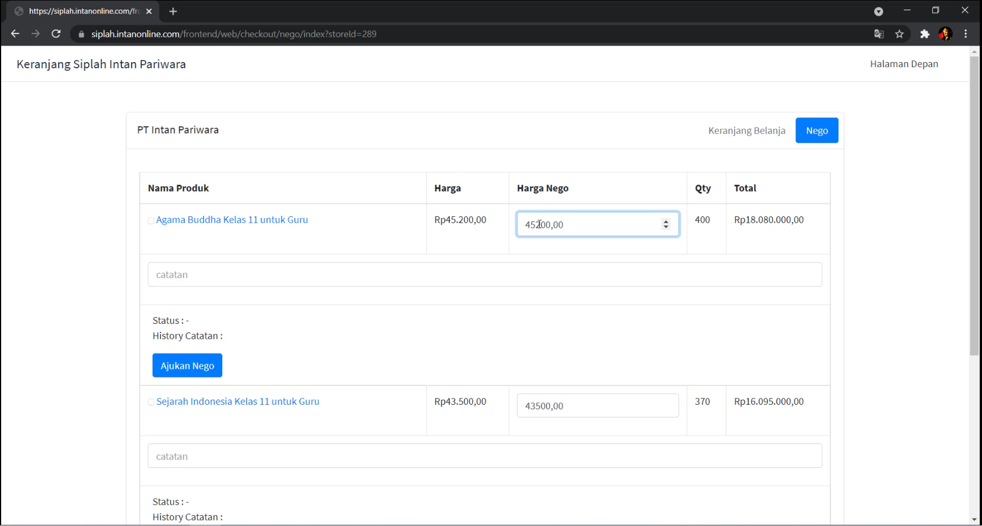
Memasuki Keranjang Belanja dan memilih Tab Nego untuk melakukan Negosiasi
Negosiasi Harga dimasukkan sesuai, dan selanjutnya, status Nego akan menunggu respon penjual. Status Nego akan berubah sesuai keputusan Penjual/Pembeli (Tolak/Terima/Nego Ulang)
Negosiasi Pembeli

Slide 11
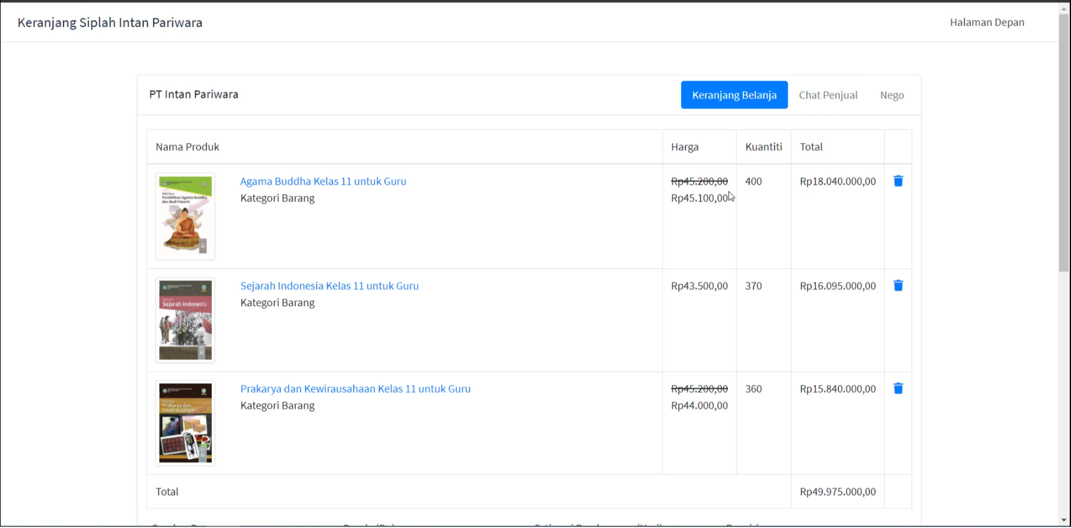
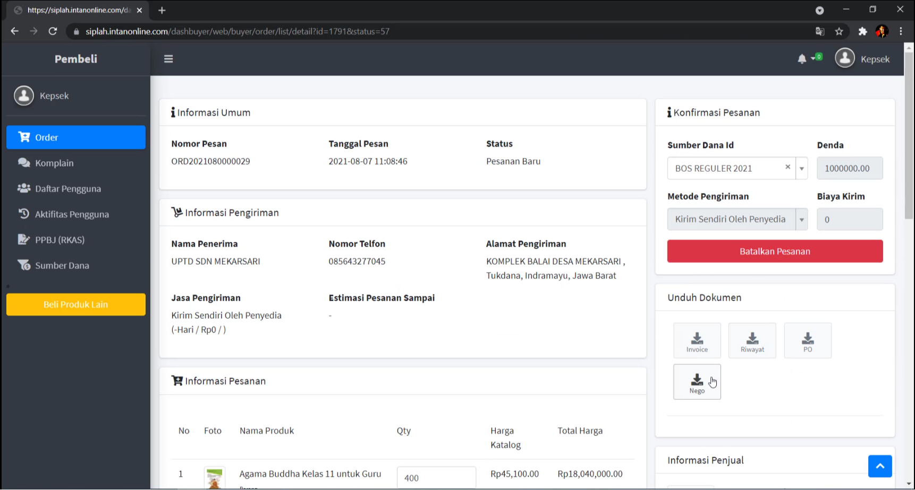
Setelah Proses Negosiasi telah selesai atau sudah sepakat Pembeli dapat kembali ke Keranjang Belanja dengan klik Tab Keranjang Belanja dan dapat melanjutkan Pesanan
Setelah Negosiasi selesai dan sudah dibuat menjadi Pesanan Baru maka Pembeli mendapat dokumen Negosiasi
Negosiasi Pembeli

Slide 12
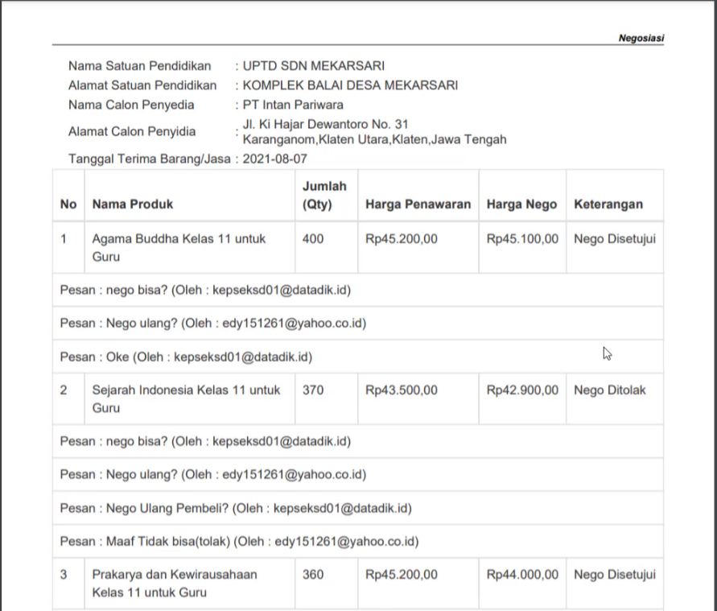
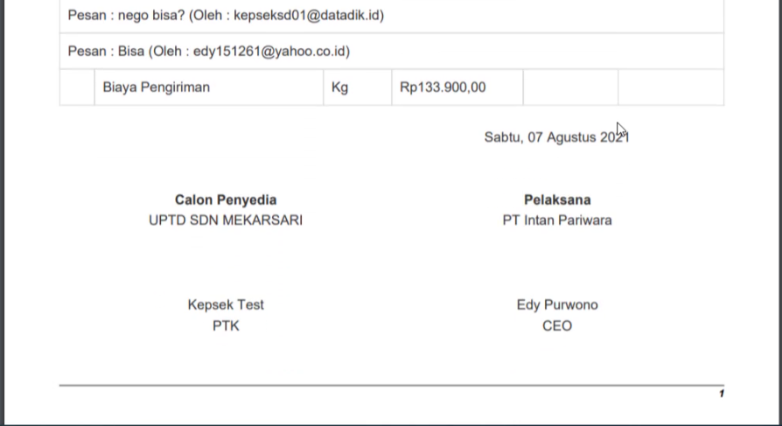
Tampilan Dokumen Negosiasi
Negosiasi Pembeli

Slide 13
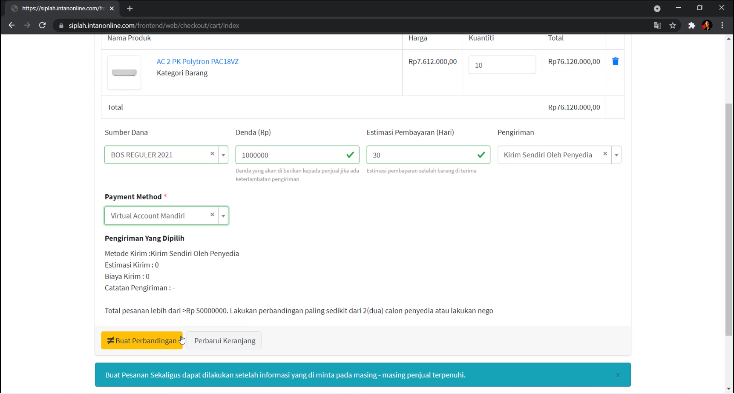
Memasuki Keranjang Belanja dan Tombol Buat Pesanan akan menjadi Buat Perbandingan jika Total Pesanan Lebih dari Rp 50.000.000,-(50 Juta Rupiah)
Perbandingan dilakukan pada minimal 2 Penjual pada Total Pesanan lebih dari 50 Juta Rupiah dan minimal 3 Penjual pada Total Pesanan lebih dari 200 Juta Rupiah
Perbandingan Pembeli

Slide 14
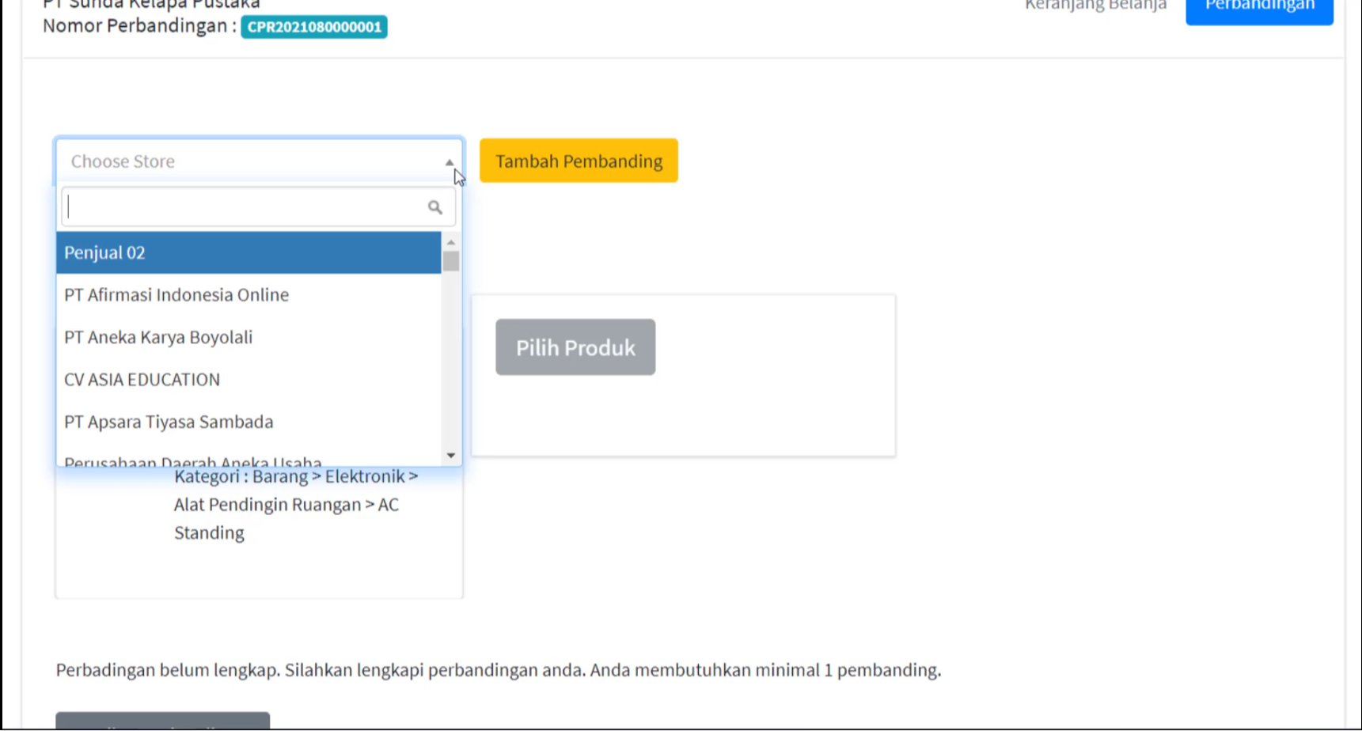
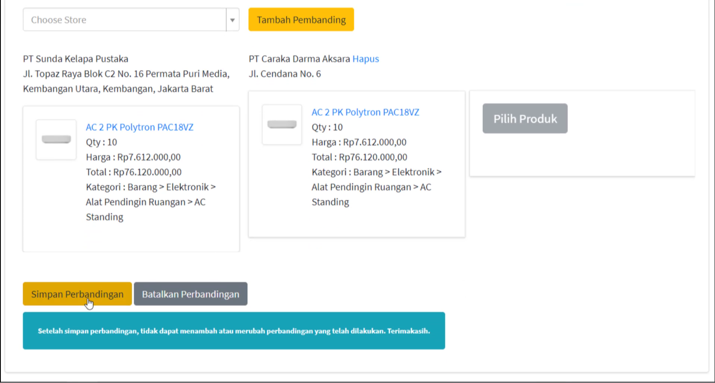
Menentukan Nama Toko sebagai Penyedia yang ingin dibandingkan, kemudian klik Tambah Pembanding, memilih Produk yang diarahkan ke halaman produk toko, memilih produk yang sesuai, kemudian klik Bandingkan ke Keranjang, Selajutnya kllik Simpan Perbandingan untuk melanjutkan.
Perbandingan Pembeli

Slide 15
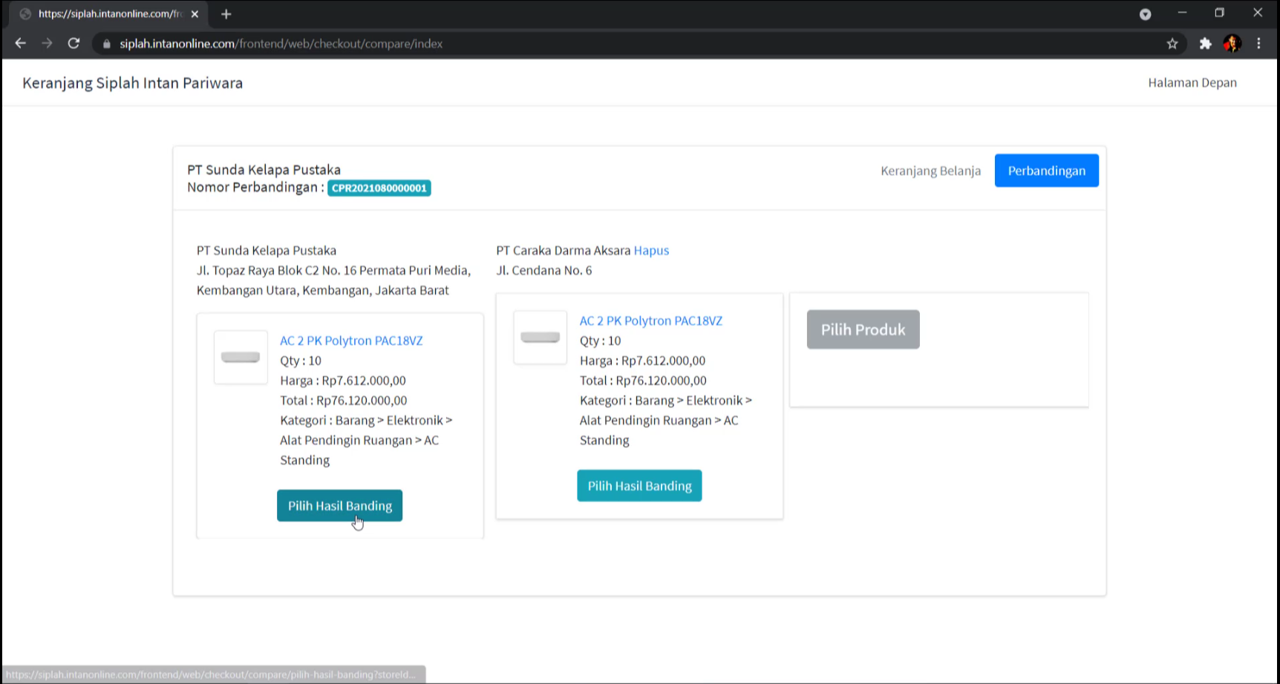
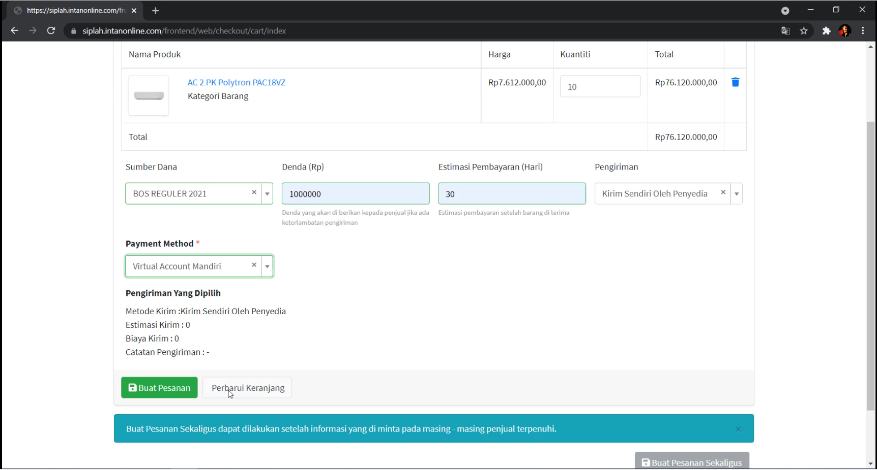
Tampilan Setelah Simpan Perbandingan, kemudian memilih atau klik Pilih Hasil Banding pada Produk yang akan di lanjutkan untuk Transaksi
Setelah melakukan Perbandingan Pembeli dapat meneruskan membuat Pesanan Baru
Perbandingan Pembeli

Slide 16
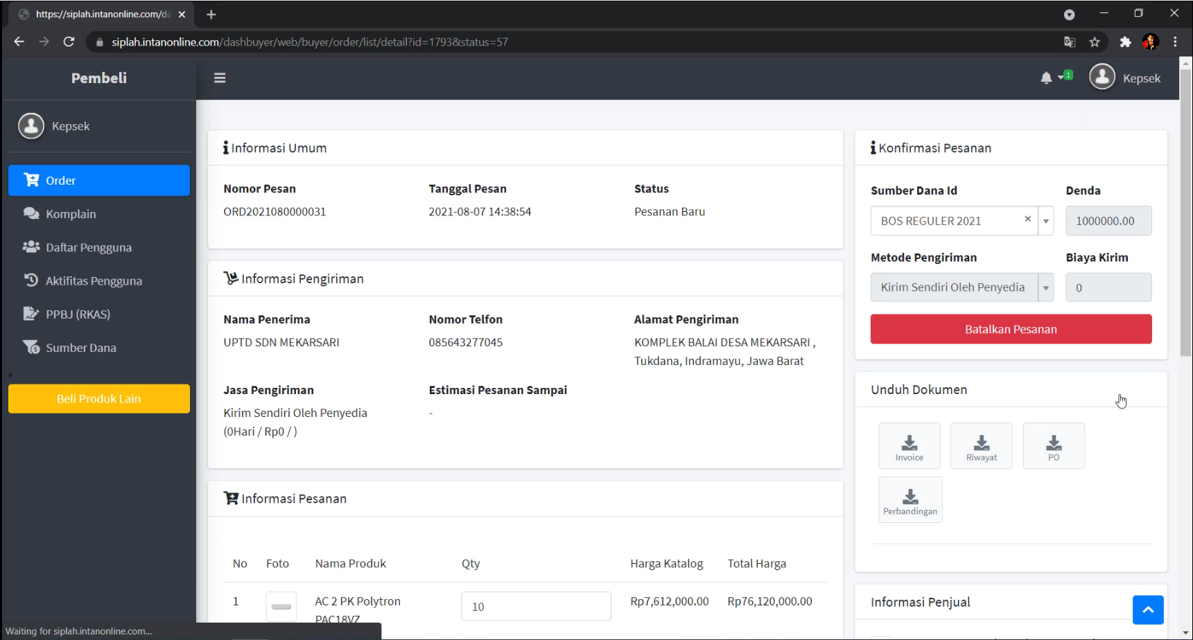
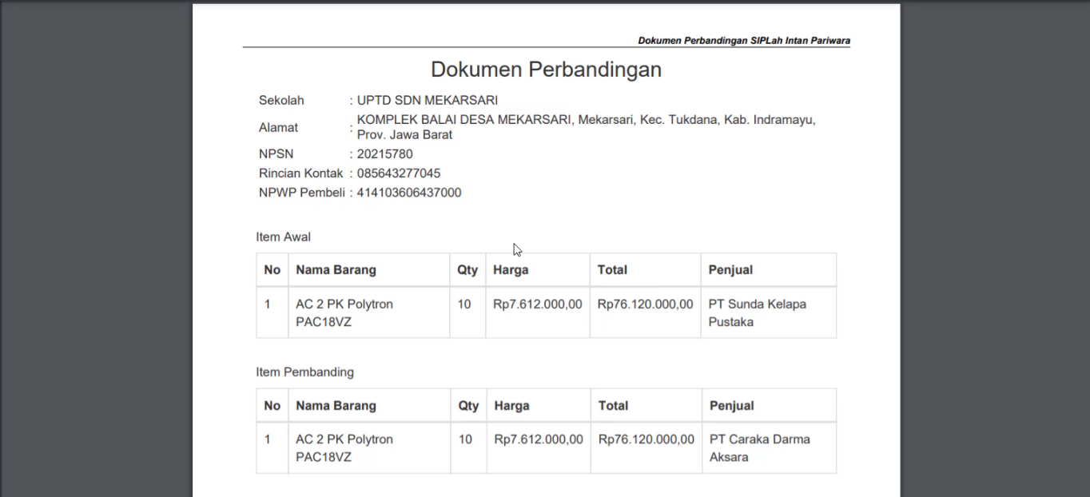
Setelah Perbandingan dan sudah dibuat menjadi Pesanan Baru maka Pembeli mendapat dokumen Perbandingan
Tampilan Dokumen Perbandingan
Perbandingan Pembeli

Slide 17
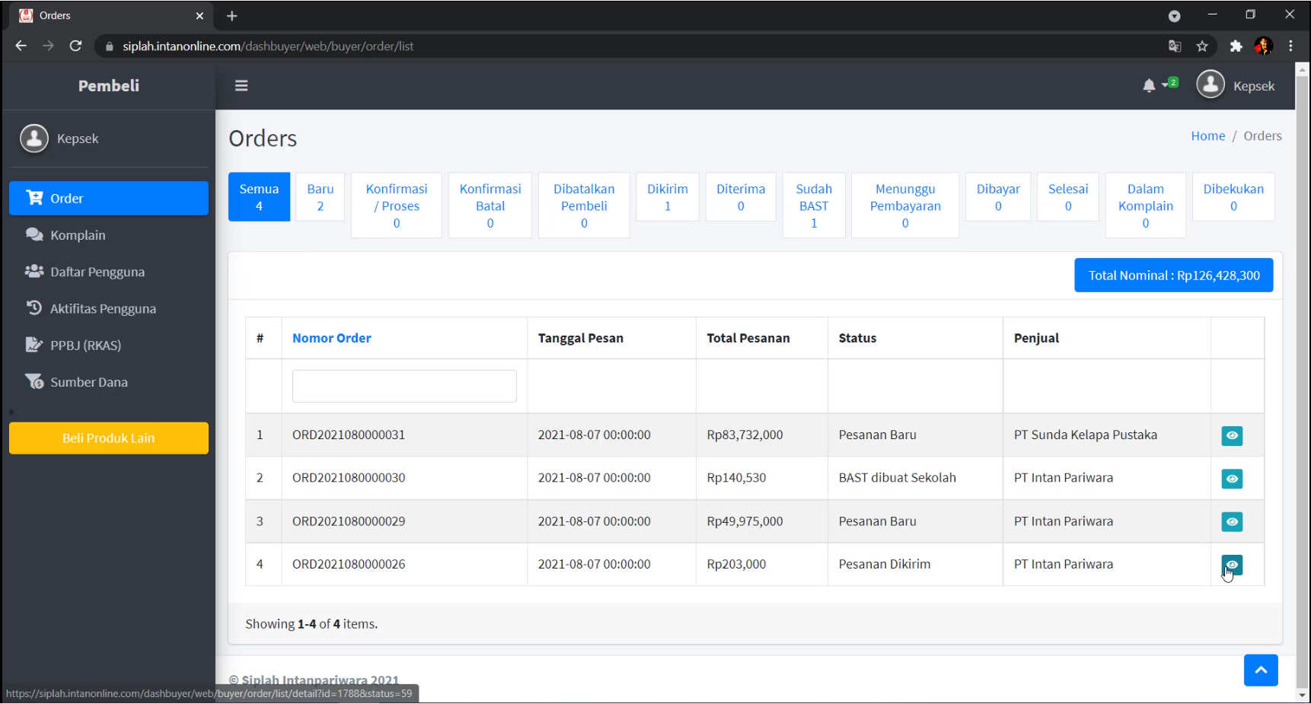
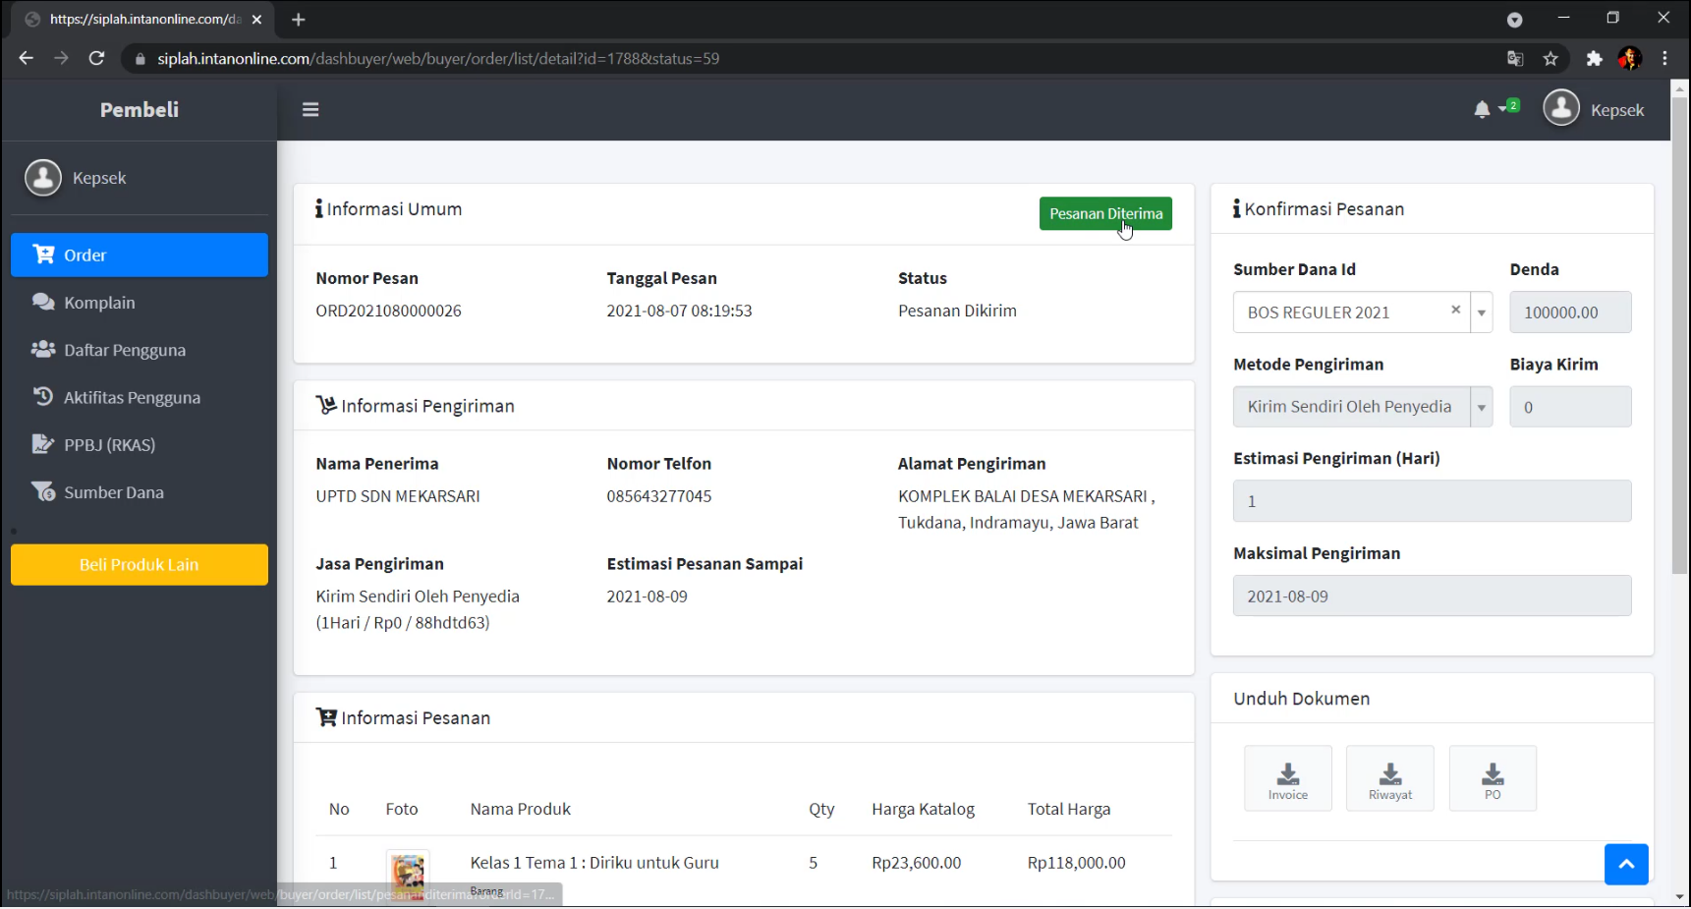
Pembeli masuk ke dasboard, memilih Menu Order, memilih Tab Pesanan ”Dikirim” dan melihat detail Pesanan yang telah tiba.
Klik ”Pesanan Diterima”
Berita Acara Serah Terima (BAST) Pembeli

Slide 18
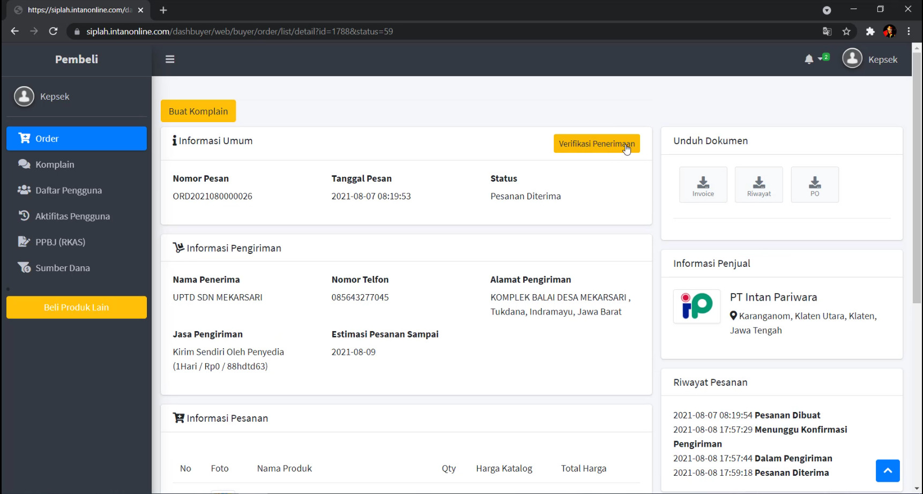
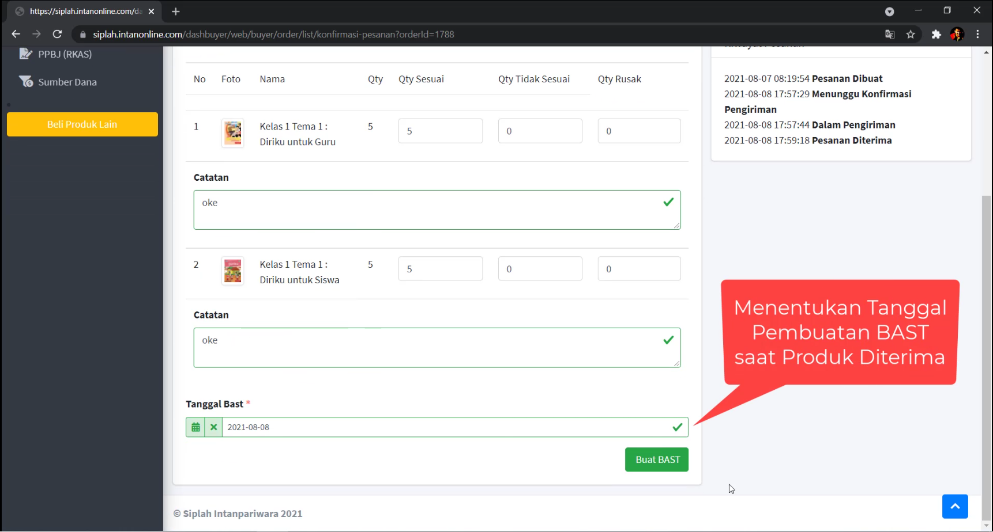
Klik ”Verifikasi Pesanan”
Mengisikan jumlah dan kondisi barang yang diterima pada kolom tersedia(Default: Qty Produk yang datang Sesuai Semua) dan Isikan Tanggal Pembuatan BAST Kemudian Klik ”Buat BAST”
Berita Acara Serah Terima (BAST) Pembeli

Slide 19
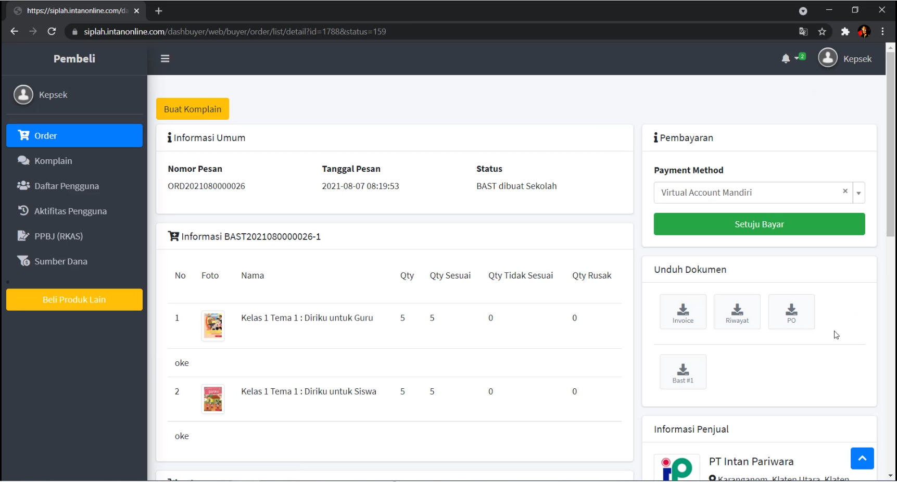
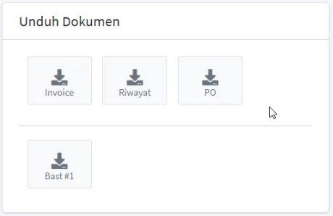
Tampilan setelah BAST telah dibuat status Pesanan menjadi ”BAST dibuat Sekolah”
Setelah Berhasil membuat BAST maka Pembeli mendapat dokumen Perbandingan Berita Acara Serah Terima (BAST)
Berita Acara Serah Terima (BAST) Pembeli

Slide 20
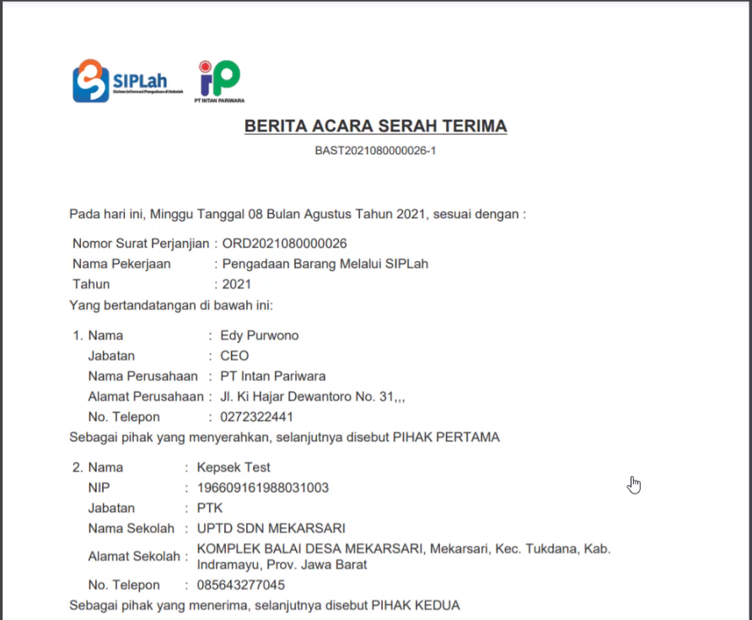
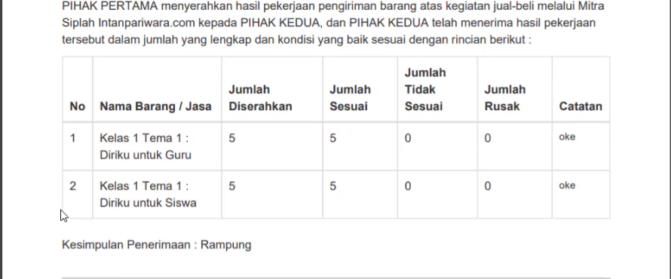
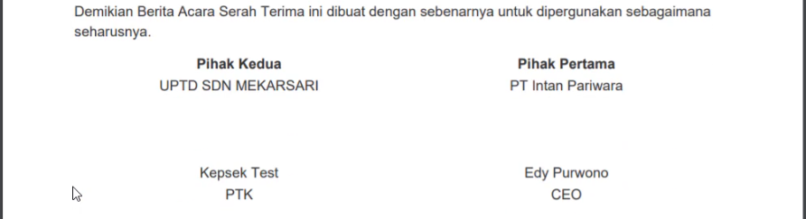
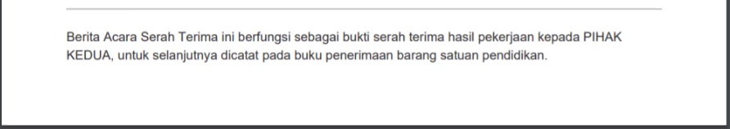
Tampilan Dokumen Berita Acara Serah Terima (BAST)
Berita Acara Serah Terima (BAST) Pembeli

Slide 21
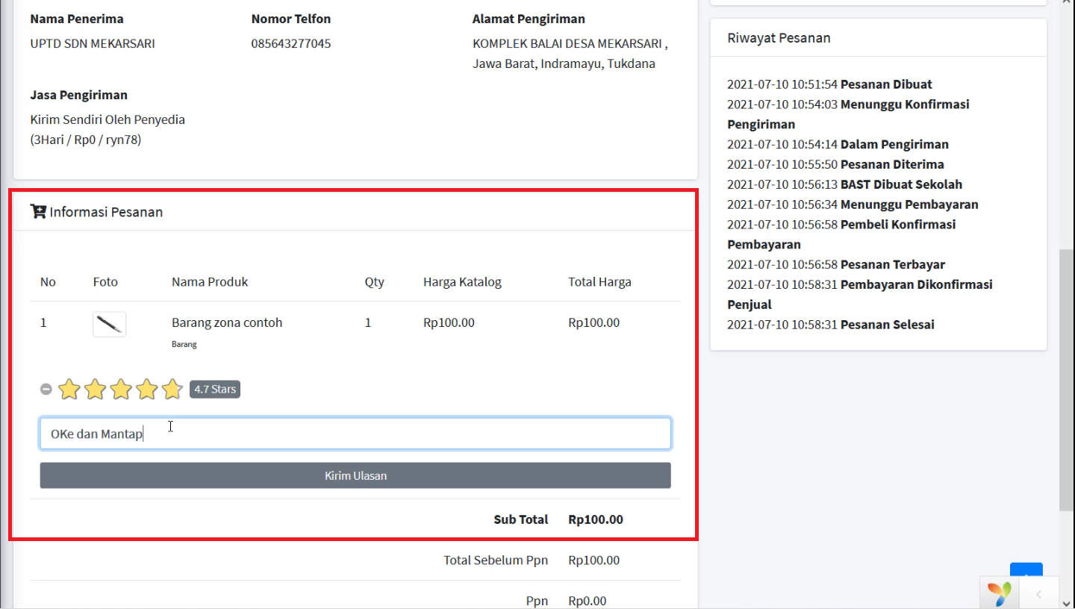
Memberikan Rating dan Ulasan Produk pada Informasi Pesanan pada bagian bawah Pesanan
Testimoni dan Ulasan oleh Pembeli

Slide 22
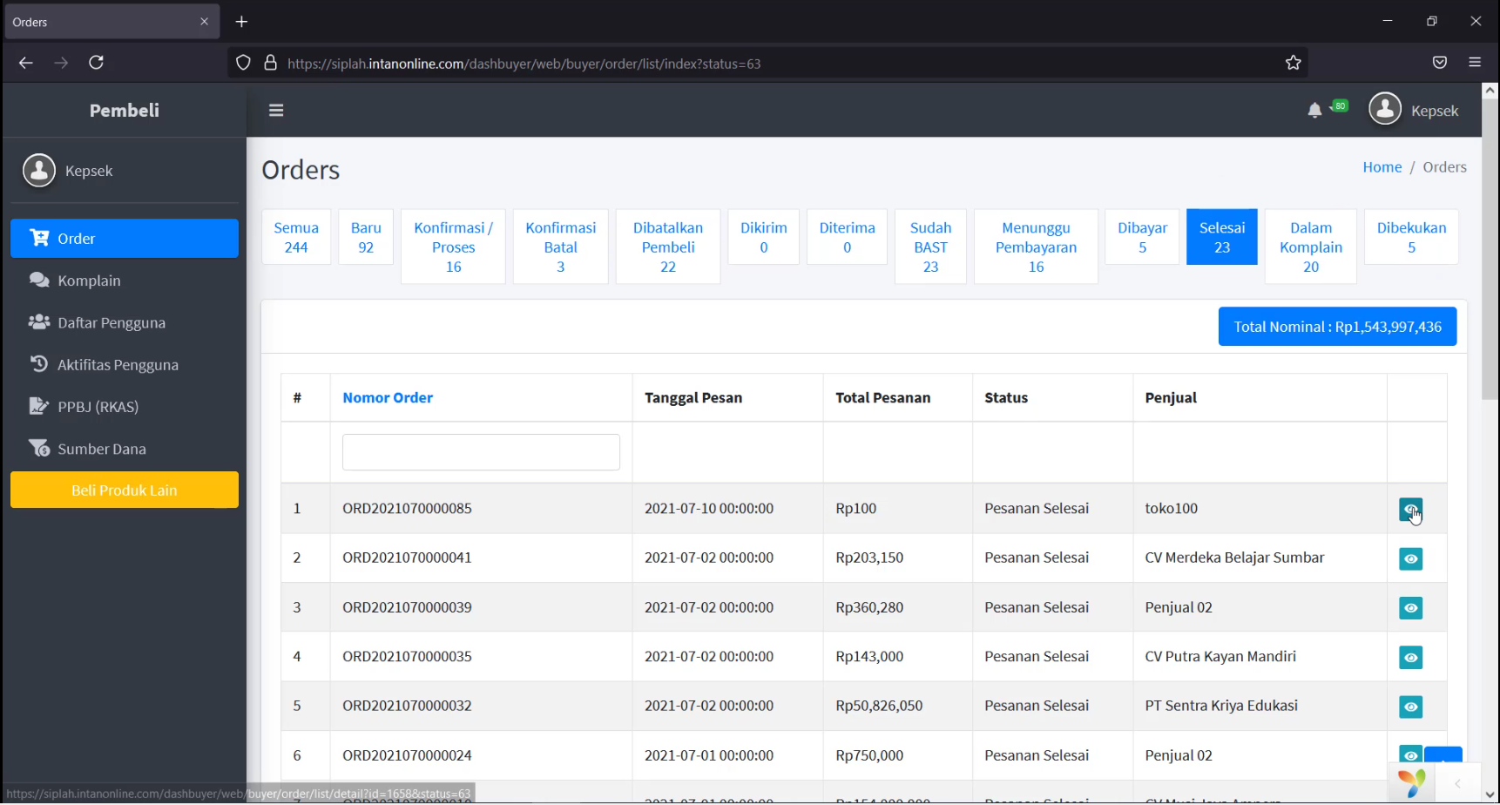
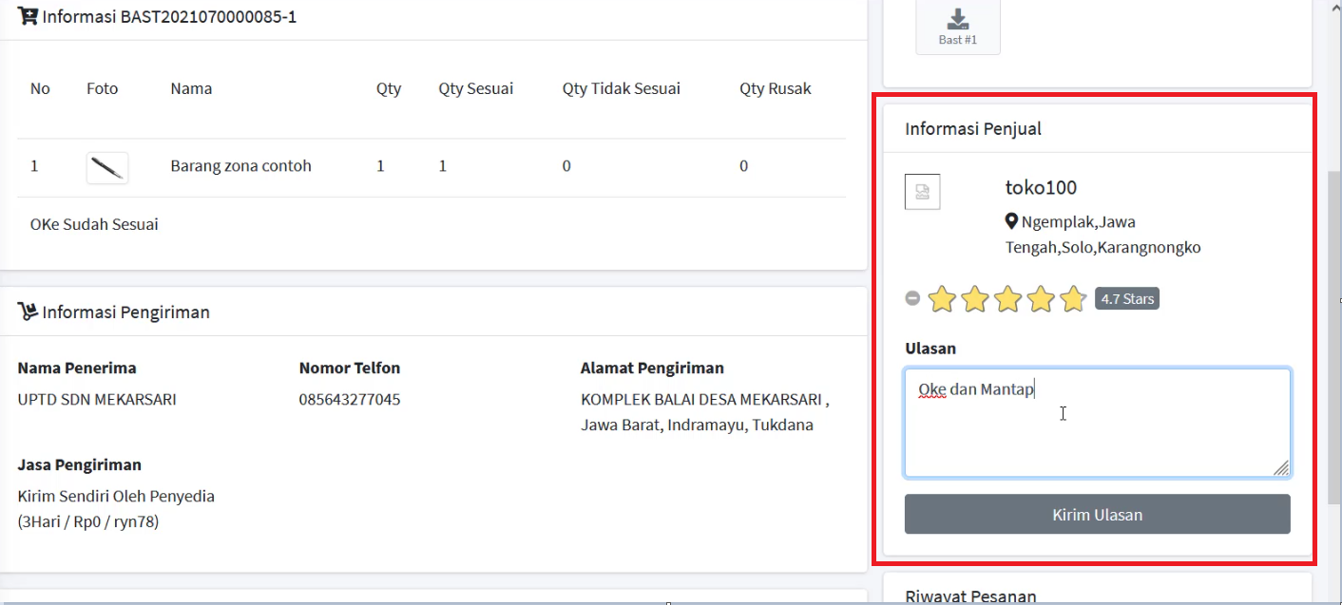
Pembeli masuk ke dasboard, memilih Menu Order, memilih Tab Pesanan ”Selesai” dan melihat detail Pesanan
Memberikan Rating dan Ulasan Toko/Penjual/Seller pada Informasi Penjual pada bagian kanan Pesanan
Testimoni dan Ulasan oleh Pembeli

Slide 23
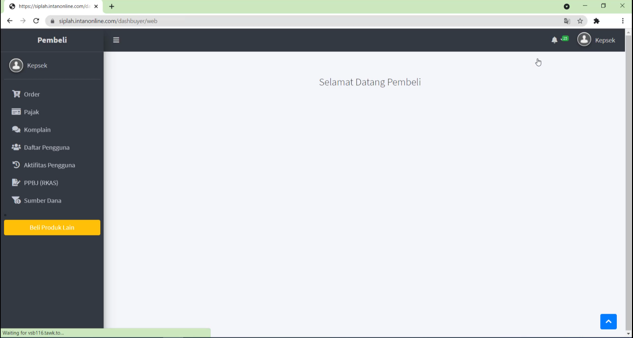
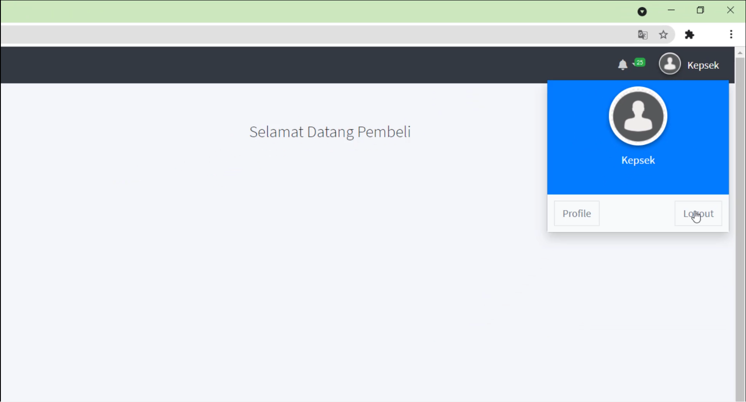
Pembeli masuk ke dasboard, memilih Profil Pembeli
Pembeli memilih atau klik tombol Logout untuk Keluar Akun
Logout Pembeli

